Slide 1

Plataforma de gestão de restaurante.
Programação Web– Carlos Henrique Veríssimos Pereira
Lucas Sousa Andrade iD 1142738645
Erike reis de almeida iD 1142687348

Slide 2
Necessidades Corporativas que o Sistema Aborda
Nossa plataforma foi concebida com a missão clara de simplificar a administração de restaurantes, independentemente de seu tipo. Optar pelos nossos serviços proporciona aos clientes o acesso a um conjunto robusto de ferramentas poderosas, meticulosamente projetadas para aprimorar a eficiência e a eficácia na gestão de seus negócios.

Slide 3
Recursos Técnicos Do Sistema
A Página Inicial (Home) A tela principal do nosso site é o ponto de partida para explorar nossos serviços propostos. Aqui, você encontrará uma visão geral concisa e atraente do que oferecemos, destacando os aspectos únicos que nos diferenciam. Nossa página inicial é projetada para fornecer informações essenciais e despertar seu interesse em saber mais sobre o que podemos fazer por você.
A tela de cadastro é o ponto inicial para ingressar em nossa plataforma. Nesse estágio, os usuários podem se inscrever, fornecendo informações básicas para criar a conta. Esse processo ágil e simplificado proporciona acesso rápido a todas as funcionalidades e benefícios oferecidos.
Na tela de login, usuários cadastrados podem efetuar o acesso de forma rápida e segura. Basta inserir suas credenciais para explorar a conta e as funcionalidades exclusivas. Garantimos uma experiência de login conveniente e protegida.

Slide 4
Recursos Técnicos Do Sistema
Na nossa tela de reservas, você tem total autonomia. Escolha a data e horário desejados, insira suas informações pessoais - nome, telefone para contato e número de pessoas. Indique se necessita de vagas de estacionamento e conclua gerando sua reserva. Em caso de imprevistos, oferecemos a facilidade de alterar dados ou excluir a reserva, proporcionando uma experiência conveniente e adaptável.
A tela de cardápio, os usuários têm acesso a uma ampla variedade de opções oferecidas pelo estabelecimento, proporcionando uma experiência completa de exploração.
Na tela de feedback onde usuários podem nos avaliar deixando sua mensagem de satisfação.

Slide 5
Lista contendo os elementos técnicos que foram implementados.
Html Do Sistema.
Css do sistema.
Tela principal.
Estilização de elementos.
Tela de login.
Tela reserva
Javascript do sistema.
Lógica das telas e Interação.
Durante a execução do nosso projeto, implementamos na estrutura HTML elementos cruciais, como classes, divs e ID, para facilitar a manipulação do CSS. Além disso, incorporamos Javascript para enriquecer a interatividade, tornando a experiência mais dinâmica e envolvente para os usuários.
Na função Javascript, realizamos validações de login verificando se as credenciais inseridas pelo usuário estão cadastradas em nosso sistema. Consultamos o localStorage para confirmar a existência de e-mails e senhas válidos na lista de clientes, garantindo assim uma interação segura e personalizada.

Slide 6
Lista contendo os elementos técnicos que foram implementados.
Javascript da tela de reservas
A função "listar" é acionada pelo botão "Reservar Mesa" e captura o evento de submit. Ela extrai os valores preenchidos no formulário, formando um array de objetos. Em seguida, verifica se esse objeto já existe na LocalStorage. Se existir, os dados são armazenados na variável "reservas". Os dados são, então, convertidos de JSON para objeto usando JSON.parse, atualizando a LocalStorage com localStorage.setItem('reservas', JSON.stringify(reservas)). Isso permite adicionar os novos valores da reserva e atualizar a lista.
Além disso, há a função "updateReservationList", que serve para atualizar a lista de reservas.
Ao longo do projeto, foram utilizados recursos como LocalStorage, estruturas condicionais (if, else), manipulação do DOM (usando getElementById, getElementsByClassName, getElementsByTagName), além de funções com parâmetros e variáveis. Segue prints das telas .

Slide 7
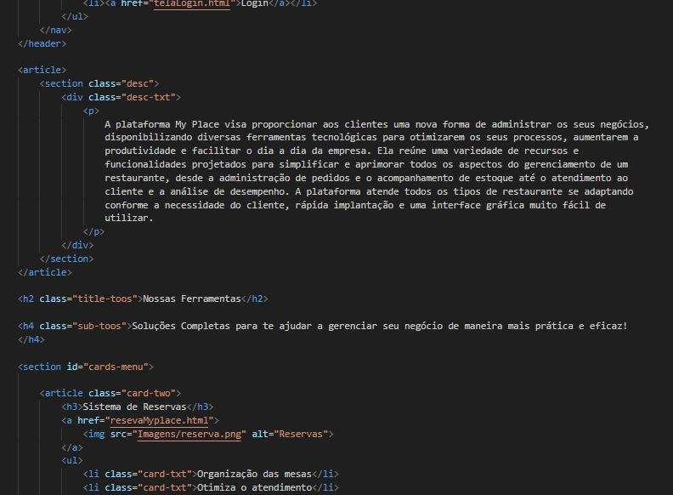
Tela Principal

Slide 8
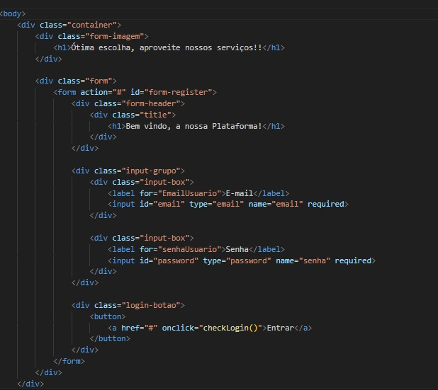
Tela de Login

Slide 9
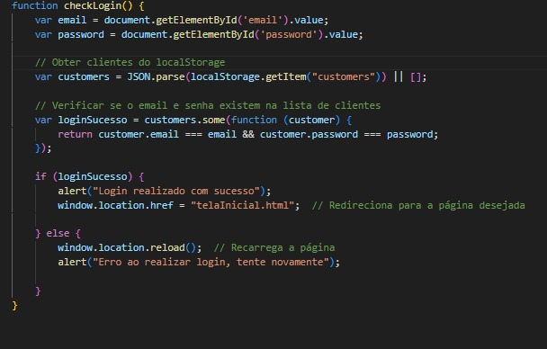
Javascript

Slide 10
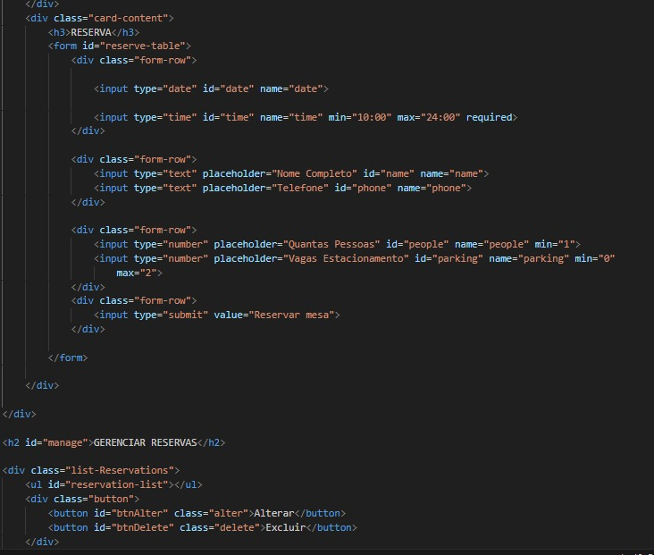
Html tela reserva

Slide 11
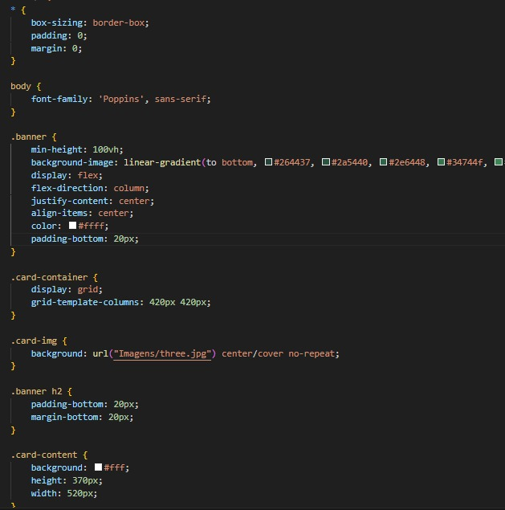
Css tela reserva

Slide 12
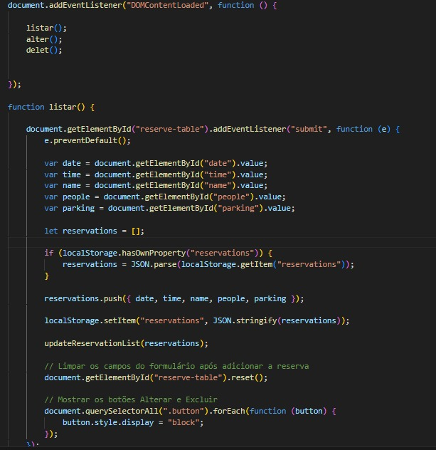
Javascript tela reserva

Slide 13
Acompanhe agora uma exibição prática do nosso sistema em ação.

Slide 14
